Slide 1


101
计算机领域本科教育教学改革试点
工作计划（“101计划”）研究成果
数据结构
俞勇、张铭、陈越、韩文弢
上海交通大学、北京大学、浙江大学、清华大学
Notes:
封面

Slide 2


第 4 章
字符串
喻梅
天津大学
Notes:
章节页

Slide 3
4.1 问题引入
4.2 字符串的定义与结构
4.3 字符串的存储实现
4.4 字符串的模式匹配
4.5 拓展延伸
4.6 应用场景
Notes:
目录

Slide 4
4.1 问题引入：模式匹配
4.1 问题引入
数据结构
查找功能：文本编辑工具中，给定一段文本，用户提供特定的关键词，找出这个关键词在文本中出现的位置，就是字符串匹配问题。
用户给定的关键词或字符串被称为模式串，段落文本成为目标串，因此字符串匹配又称为模式匹配。
输入关键词
字符串匹配算法
定位关键词位置

Slide 5
4.2 字符串的定义与结构
4.2 字符串的定义与结构
数据结构
字符串：一种在数据元素的组成上具有一定约束条件的线性表，即要求组成线性表的所有数据元素都是字符。
字符串一般记为s="s1s2…sn"(n>0)或∅，其中s为字符串名，双引号为字符串的定界符，双引号之间的内容是字符串的值，si（1≤i≤n）可以是字母、数字或其他字符，n为字符串长度。∅表示空串，空串的长度为0。
字符串中任意个连续的字符组成的子序列称为该字符串的子串。如长度为4的字符串s="abcd"，其子串包括"a"、"ab"、"abc"、"abcd"、"b"、"bc"、"bcd"、"c"、"cd"、"d"、""（空字符串）。

Slide 6
字符串的抽象数据类型定义
4.2 字符串的定义与结构
数据结构
ADT String {
数据对象： D={ s_{i} | s_{i}∈CharacterSet, i=1, 2, … , n, n>0 }或∅，表示空字符串
数据关系： R={ <s_{i-1}, s_{i}> |s_{i-1, Si}∈D, i=2, … , n, n>0 }
基本操作:
InitStr(s)：初始化一个空的字符串s，字符串最大长度为kMaxSize。
StrCopy(s)：返回复制字符串s得到的字符串。
StrIsEmpty(s)：判断字符串s是否是空串。返回一个布尔值，若字符串s是空串，返回true；否则返回false。
StrInsert(s, pos, t)：在字符串s的pos位置处插入字符串t，并返回插入后的字符串s。
StrRemove(s, pos, len)：删除字符串s中从pos位置开始的长度为len的子串，返回删除后的字符串s。
SubString(s, pos, len)：返回字符串s从pos位置开始长度为len的子串。
StrLength(s)：返回字符串s的长度。
StrConcat(s,t)：返回字符串s和t联接而成的新串s。
StrCompare(s,t)：返回字符串s和t的大小关系。若s>t，返回+1；若s=t，返回0；若s<t，返回-1。
PatternMatch(s,t)：返回字符串s中首次出现字符串t的位置，若字符串s没有出现字符串t，则返回NIL。
Replace(s, sub_s, t)：将字符串s中的所有子串sub_s替换为字符串t。
}

Slide 7
4.3 字符串的存储实现
4.3 字符串的存储实现
数据结构
顺序存储结构
将所有的数据元素存放在一段连续的存储空间中，数据元素的存储位置反应了它们之间的逻辑关系
字符串存储表示
链接存储结构
逻辑上相邻的数据元素不需要在物理位置上也相邻，数据元素的存储位置可以是任意的

Slide 8
字符串的顺序存储实现
4.3 字符串的存储实现
数据结构
字符串的顺序存储结构是用一组地址连续的存储单元来存储串中的字符序列，也是最为常见的字符串存储结构。
例：字符串"abcdef"的顺序存储形式
注意：一般在程序设计语言中，字符串会有结束符，如C语言和C++语言中字符串的结束符为'\0'，结束符不计入字符串长度，但要占存储空间。
根据是否预先确定串的存储空间大小，可将字符串的顺序存储结构分为定长顺序存储和动态顺序存储两种类型
0 1 2 3 4 5 6
a
b
c
d
e
f
\0

Slide 9
字符串的顺序存储实现
4.3 字符串的存储实现
数据结构
1.字符串插入
在字符串s的pos位置插入字符串t。首先将字符串s从pos位置开始整体后移，为字符串t的插入提供空间，然后将字符串t中的字符逐一插入到字符串s从pos开始的空间中，得到插入后的字符串s，最后更新字符串s的length属性。
时间复杂度：最坏情况是将t插在s的头，时间复杂度是O(n+m)，其中n和m分别是两个字符串的长度。
——————————————————————
算法4-1 字符串插入操作StrInsert(s, pos, t)
——————————————————————
输入：字符串s ，要插入的位置pos≥1，需要插入的字符串t
输出：完成插入后的字符串s。若插入后的字符串长度大于kMaxSize，则直接退出
n ← s.length
m ← t.length
if n+m≤kMaxSize then
| for i←n-1 downto pos-1 do
| | s.data[i+m] ← s.data[i] //将数组下标pos-1开始的子串后移，给t 留出空位
| end
| for i←0 to m-1 do
| | s.data[pos-1+i] ← t.data[i] //将t 插入s
| end
| s.length ← n + m //更新s的长度
else
| 长度超限，退出
end
——————————————————————

Slide 10
字符串的顺序存储实现
4.3 字符串的存储实现
数据结构
2. 字符串删除
将字符串s从pos位置开始删除长度为len的子串。将字符串s中pos+len后面的部分逐位向前移动，最后更新字符串s的length属性。
时间复杂度：最坏情况是将s开头的len个字符删除，时间复杂度是O(n)，其中n是s的长度。
——————————————————————
算法4-2 字符串删除操作StrRemove(s, pos, len)
——————————————————————
输入：字符串s ，要删除的位置pos≥1，删除的字符个数len
输出：删除子串后的字符串s
n ← s.length
if pos+len-1<n then
| for i ← pos+len-1 to n-1 do
| | s.data[i-len] ← s.data[i]
| end
| s.length ← n – len
else //从数组下标pos-1开始的所有字符都删掉
| s.length ← pos-1
end
——————————————————————

Slide 11
字符串的顺序存储实现
4.3 字符串的存储实现
数据结构
3. 字符串截取
返回字符串s从pos位置开始长度为len的子串。构造新串，将字符串s从pos之后的len个字符一一赋值给新串。
时间复杂度：该操作仅与子串长度有关，为O(len)。
——————————————————————
算法4-3 字符串截取子串操作SubString(s, pos, len)
——————————————————————
输入：字符串s ，开始截取的位置pos≥1，截取的字符个数len
输出：截取的子串
InitStr(sub_s) //初始化新串sub_s
n ← s.length
i ← 0
while pos-1+i<n 且 i<len do//若s从pos-1开始不到len个字符，就截取到s的末尾为止
| sub_s.data[i] ← s.data[pos-1+i] //将s串从pos-1之后的len个字符复制到sub_s
| sub_s.length ← sub_s.length + 1
| i ← i+1
end
return sub_s
——————————————————————

Slide 12
字符串的顺序存储实现
4.3 字符串的存储实现
数据结构
4. 字符串连接
将字符串t连接在字符串s末尾。将字符串t中的字符一一赋值到s末尾，并更新s的长度。
时间复杂度：该操作仅与t的长度有关，为O(m)。
——————————————————————
算法4-4 字符串连接操作StrConcat(s,t)
——————————————————————
输入：字符串s ，字符串t
输出：返回字符串s后面联接t而成的新串。若结果长度大于kMaxSize, 则退出。
n ← s.length
m ← t.length
if n+m ≤ kMaxSize then
| for i ← 0 to m-1 do
| | s.data[n+i] ← t.data[i]
| end
| s.length ← n+m
else
| 长度超限，退出
end
——————————————————————

Slide 13
字符串的顺序存储实现
4.3 字符串的存储实现
数据结构
5. 字符串比较
将这两个字符串从左到右逐个字符按照其ASCII码值进行比较。
如果两个字符串长度相等，且每一个相应位置上的字符都相同，则这两个字符串相等，如"abc"与"abc"相等。
如果两个字符串长度不相等，但较短字符串所有对应位置上的字符都与较长字符串相同，则字符串长度长的字符串大于长度短的字符串。如"abc"<"abcdef"。
如果两个字符串在某一相应位置上的字符不相同，则以第一个不相同的位置上的字符比较结果作为两个字符串的比较结果。如"abh">"abf"。
算法4-5对两个字符串做比较，若s>t返回+1；若s=t返回0；若s<t返回-1。
时间复杂度：仅与s和t的最小长度有关，为O(min(n, m))
——————————————————————
算法4-5 字符串比较操作StrCompare(s,t)
——————————————————————
输入：字符串s ，字符串t
输出：s>t输出+1；s=t输出0；s<t输出-1
len ← Min(s.length, t.length)
i ← 0
while i<len 且s.data[i] = t.data[i] do
i ← i+1
end
if i=len then
| if s.length > len then
| | ret ← 1
| else if t.length > len then
| | ret ← -1
| else //s=t
| | ret ← 0
| end
else if s.data[i] > t.data[i] then
| | ret ← 1
else
| | ret ← -1
end
return ret
——————————————————————

Slide 14
字符串的链接存储实现
4.3 字符串的存储实现
数据结构
将每个结点存放一个字符的字符串链接存储方式称为非紧缩链接存储结构，一个结点存放多个字符的字符串链接存储方式称为紧缩链接存储结构，也称为块链存储结构。
例：字符串"abcdef"
非紧缩链接存储结构：
紧缩链接存储结构：
为容易理解，下面对非紧缩链接存储结构的字符串的基本操作进行介绍
head
a
b
c
d
e
f
^
head
a
b
c
d
e
f
\0
\0
^

Slide 15
字符串的链接存储实现
4.3 字符串的存储实现
数据结构
——————————————————————————————————
算法4-6 字符串插入操作StrInsert(s, pos, t)
——————————————————————————————————
输入：字符串s ，要插入的位置pos≥1，需要插入的字符串t
输出：完成插入后的字符串s。若不存在位置pos，则s不变
1 flag ← NormalCode
2 if t.length>0 then //若t不是空串
3 | tail ← t.head
4 | while tail.next ≠ NIL do //找到t的最后一个元素
5 | | tail ← tail.next
6 | end
7 | if s.length>0 then //若s不是空串
8 | | p ← s.head
9 | | count ← 1
10 | | while p ≠ NIL 且 count<pos-1 do //找第pos个元素的前一个元素
11 | | | count ← count + 1
12 | | | p ← p.next
13 | | end
14 | | if count=(pos-1) then //将t插在p的后面
15 | | | tail.next ← p.next
16 | | | p.next ← t.head
17 | | else if pos = 1 then //t插在s的头
18 | | | tail.next ← s.head
19 | | | s.head ← t.head
20 | | else
21 | | | flag ← ErrorCode //输入错误：不存在位置pos
22 | | end
23 | else //若s是空串
24 | | s ← t
25 | end
26 end
27 if flag ≠ ErrorCode then //正常完成插入
28 | s.length ← s.length + t.length
29 end
——————————————————————————————————
1. 字符串插入
相对于顺序存储结构，使用链接存储结构的字符串插入操作较为简单，不需要担心字符串长度超限的问题。但需要找到字符串s中位于pos位置的链表元素，并且需要找到插入字符串t的末尾
时间复杂度：该操作时间复杂度是O(n+m)，其中n和m分别是两个字符串的长度。

Slide 16
字符串的链接存储实现
4.3 字符串的存储实现
数据结构
————————————————————————————————————
算法4-7 字符串删除操作StrRemove(s, pos, len)
————————————————————————————————————
输入：字符串s ，要删除的位置pos≥1，删除的字符个数len
输出：删除子串后的字符串s。若删除位置不存在，则s不变。
1. if s.length>0 then //若s不是空串
2. | p ← s.head
3. | count ← 1
4. | while p ≠ NIL 且 count<pos-1 do //找第pos个元素的前一个元素
5. | | count ← count + 1
6. | | p ← p.next
7. | end
8. | if pos=1 或 (p ≠ NIL 且count=pos-1) then //将p后面的len个结点删除
9. | | if pos=1 then
10. | | | deleted ← s.head
11. | | else
12. | | | deleted ← p.next
13. | | end
14. | | count ← 0
15. | | while deleted≠ NIL 且 count < len do //不足len个则一直删到末尾
16. | | | t ← deleted.next
17. | | | delete deleted
18. | | | count ← count + 1
19. | | | s.length ← s.length - 1
20. | | | deleted ← t
21. | | end
22. | | if pos = 1 then
23. | | | s.head ← deleted
24. | | else
25. | | | p.next ← deleted
26. | | end
27. | end
28. end
————————————————————————————————————
2. 字符串删除
返回字符串s从pos位置开始删除长度为len的子串后的字符串。将pos-1位置上的链表元素的next指针指向原字符串s中的第pos+len个元素，并释放被删除的结点空间。
时间复杂度：这个操作的时间复杂度与s的长度有关，为O(n)

Slide 17
字符串的链接存储实现
4.3 字符串的存储实现
数据结构
————————————————————————————————————
算法4-8 字符串截取子串操作SubString(s, pos, len)
————————————————————————————————————
输入：字符串s ，开始截取的位置pos≥1，截取的字符个数len
输出：截取的子串
1. InitStr(sub_s) //初始化新串sub_s
2. if s.length>0 then //若s不是空串
3. | p ← s.head
4. | count ← 1
5. | while p ≠ NIL 且 count<pos do //找第pos个元素
6. | | count ← count + 1
7. | | p ← p.next
8. | end
9. | if p ≠ NIL 且count=pos then //将s串从pos之后的len个字符复制到sub_s
10. | | count ← 0
11. | | sub_s.head ← new StringNode() //创建临时空头结点
12. | | tail ← sub_s.head
13. | | while p ≠ NIL 且 count<len do //若从pos开始不到len个字符，就截取到s的末尾
14. | | | t ← new StringNode(p.data, NIL) //复制一个新结点
15. | | | tail.next ← t //将新结点接到sub_s的末尾
16. | | | tail ← tail.next
17. | | | sub_s.length ← sub_s.length + 1 //sub_s 长度加1
18. | | | p ← p.next
19. | | | count ← count + 1
20. | | end
21. | end
22. end
23. tail ← sub_s.head
24. sub_s.head ← tail.next
25. delete tail //删除临时空头结点
26. return sub_s
————————————————————————————————————
3. 字符串截取
返回字符串s从pos位置开始的长度为len的子串。构造新串，将字符串s从pos之后len个字符一一赋值给新串。
时间复杂度：与顺序存储不同，这个操作必须首先找到截取的起始位置，时间复杂度就不仅与子串长度有关了，最坏时间复杂度为O(n)。

Slide 18
字符串的链接存储实现
4.3 字符串的存储实现
数据结构
4. 字符串连接
将字符串t连接在字符串s末尾。与顺序存储不同，这里不需要将字符串t中的字符复制到字符串s末尾，只需要找到字符串s末尾并将字符串t接在后面即可。
时间复杂度：这个操作的时间复杂度与字符串t的长度无关，仅与字符串s的长度成正比，为O(n)。
——————————————————————
算法4-9 字符串连接操作StrConcat(s,t)
——————————————————————
输入：字符串s ，字符串t
输出：返回后面联接t而成的字符串s
1. if s.length > 0 then //若s非空串
2. | p ← s.head
3. | while p.next ≠ NIL do //找到s的最后一个结点
4. | | p ← p.next
5. | end
6. | p.next ← t.head
7. else //若s是空串
8. | s.head ← t.head
9. end
10. s.length ← s.length + t.length
——————————————————————

Slide 19
字符串的链接存储实现
4.3 字符串的存储实现
数据结构
5. 字符串比较
返回字符串s和字符串t的大小关系。若s>t返回+1；若s=t返回0；若s<t返回-1。与顺序存储相似，
时间复杂度：这个操作的时间复杂度也是仅与s和t的最小长度有关，为O(min(n, m))
————————————————————————————
算法4-10 字符串比较操作StrCompare(s,t)
————————————————————————————
输入：字符串s ，字符串t
输出：s>t输出+1；s=t输出0；s<t输出-1
1. sp ← s.head
2. tp ← t.head
3. while sp≠NIL 且 tp≠NIL且 sp.data = tp.data do
4. | sp ← sp.next
5. | p ← tp.next
6. end
7. if sp≠NIL且tp=NILthen
8. | ret ← 1
9. else if sp=NIL且tp≠NIL then
10. | ret ← -1
11. else if sp=NIL且tp=NIL then //s=t
12. | ret ← 0
13. else if sp.data > tp.data then
14. | | ret ← 1
15. else //sp.data < tp.data
16. | | ret ← -1
17. end
18. return ret
————————————————————————————

Slide 20
4.4 字符串的模式匹配
4.4 字符串的模式匹配
数据结构
概念：在字符串s中找出与字符串t相等的子串的操作称为字符串的模式匹配，又称为子串的定位操作。其中字符串s称为主串或目标串，字符串t称为模式串。
模式匹配算法：朴素字符串匹配算法（BF算法）、KMP算法、BM算法、KR算法、Sunday算法等。
形式化描述：假设目标串s使用一个长度为n的字符数组s[0,1,...,n-1]表示，模式串t使用一个长度为m (m≤ n)的数组t[0,1,...,m-1]表示，如果存在p (0 ≤ p ≤ n - m)，使得s[p+0, p+1, ... , p+m-1] = t[0, 1, ..., m-1]，则p被称为一个有效位移。字符串匹配就是从字符串s中找出存在的有效位移p。

Slide 21
朴素模式匹配算法
4.4 字符串的模式匹配
数据结构
朴素模式匹配算法是字符串模式匹配算法中最简单的暴力解法，又称为BF（Brute Force）算法。
实现：枚举每个目标串s与模式串t等长的子串，判断是否匹配
即：将模式串t的第0位字符与目标串s的第0位字符对齐，然后依次比对每个字符，若都相等，则匹配成功；若s和t对应位置上的字符不相等，则将t整体后移1位重新从模式串t的第0位开始依次比对。
——————————————————————
算法4-11 朴素字符串匹配算法PatternMatchBF(s, t)
——————————————————————
输入：目标串s与模式串t
输出：返回首个有效位移p，匹配失败则返回NIL
n ← s.length
m ←t.length
for p←0 to n-m do
| for i← 0 to m-1 do
| | if s.data[p+i]≠t.data[i] then
| | | break
| | end
| end
| if i=m then
| | break
| end
end
if p>n-m then
| p ← NIL
end
return p
———————————————————

Slide 22
朴素模式匹配算法
4.4 字符串的模式匹配
数据结构
例：目标串s="abbaba"，模式串t="aba"
s
a
b
b
a
b
a
第1趟
t
a
b
a
s
a
b
b
a
b
a
第2趟
t
a
b
a
右移1位
s
a
b
b
a
b
a
第3趟
t
a
b
a
右移1位
s
a
b
b
a
b
a
第4趟
t
a
b
a
右移1位

Slide 23
朴素模式匹配算法
4.4 字符串的模式匹配
数据结构
朴素模式匹配算法时间复杂度分析：
最好情况下，仅需匹配m次，此种情况时间复杂度为O(m)
最坏情况下，需要移动n-m+1次，每次匹配m次，时间复杂度为O(nm-m²)，即O(nm)
在实际运行过程中字符串匹配情况复杂多变，朴素模式匹配算法的执行时间通常取上界O(nm)。

Slide 24
朴素模式匹配算法
4.4 字符串的模式匹配
数据结构
字符串匹配算法是其它部分字符串操作的基础，例如字符串替换操作需要先使用匹配操作找到位置，接着进行字符串的删除和插入替换，算法如下：
————————————————————————————————————
算法 4-12 字符串替换算法Replace(s, sub_s, t)
————————————————————————————————————
输入：字符串s，被替换的子串sub_s，替换目标字符串t
输出：替换字符串s中的所有子串sub_s为字符串t后的字符串s
1 len ← sub_s.length
2 m ← t.length
3 pos ← 0
4 while pos ≠ NIL do
5 | pos ← PatternMatchBF(s, sub_s) //从s中找到第一次出现的sub_s
6 | if pos ≠ NIL then
7 | | StrRemove(s, pos+1, len) //删除sub_s
8 | | StrInsert(s, pos+1, t) //插入t
9 | | s.length ← s.length - len + m
10 | end
end
————————————————————————————————————

Slide 25
KMP算法
4.4 字符串的模式匹配
数据结构
BF算法缺点：当模式串失配时将其整体向后移动一位，然后从头开始匹配，将目标串中每个位置作为起点与模式串中的字符进行逐个比较会耗费较长时间。
提出：KMP算法由D.E.Knuth，J.H.Morris和V.R.Pratt提出的，因此也称为克努特—莫里斯—普拉特算法。
主要思想：假设BF算法在失配时已经匹配到了字符串的第 j 位，则说明目标串与模式串的前 j-1 位是匹配成功的，利用已匹配的信息可对BF算法进行优化。

Slide 26
KMP算法
4.4 字符串的模式匹配
数据结构
例：目标串s="ababcabcacbab"，模式串t="abcac“
可以看出在比较的时候，模式串向后移动了更多的位数，因此能够更快地完成模式匹配
s
a
b
a
b
c
a
b
c
a
c
b
a
b
第1趟
t
a
b
c
a
c
s
a
b
a
b
c
a
b
c
a
c
b
a
b
第2趟
t
a
b
c
a
c
右移2位
s
a
b
a
b
c
a
b
c
a
c
b
a
b
第2趟
t
a
b
c
a
c
右移3位

Slide 27
KMP算法
4.4 字符串的模式匹配
数据结构
当出现失配情况时，如何将模式串向右移动正确的位数？
思考：
字符串相关概念：
前缀：从长度为n的字符串第0位开始，第i位（0≤i<n-1）结束的任意子串。对字符串s，其前缀可表示为s[0...i](0≤i<n-1)。字符串的所有前缀构成的集合称为前缀集合。
后缀：从长度为n的字符串第i位（0<i ≤n-1）开始，最后一位结束的任意子串。对字符串s，其后缀可表示为s[i...n-1](0<i≤n-1)。字符串的所有后缀构成的集合称为后缀集合。
公共前后缀：字符串的前缀集合与后缀集合中相同的子串。
最长公共前后缀：字符串的前缀集合与后缀集合中相同的长度最长的子串。
例：字符串"aabaa“
前缀集合为{"a","aa","aab","aaba"}，后缀集合为{"a","aa","baa","abaa"}，其公共前后缀包括"a"和"aa"两个子串，最长公共前缀为"aa"这个子串。

Slide 28
KMP算法
4.4 字符串的模式匹配
数据结构
假设当前模式串t已经移动到目标串s的某一位置p，即字符串t的第0位字符与s的第p位字符对齐，正在对模式串t的第i位进行匹配，则说明模式串t的i-1位之前的子串已经完成匹配，即s[p...p+i-1]和t[0...i-1]相同。
由于s[p...p+i-1]和t[0...i-1]已成功匹配，所以显然有sa=sb=ta=tb成立，记最长公共前后缀长度为k。
p
p+i-1
s
……
sa
sb
t
ta
tb
0
i-1
i-1位之前的子串
匹配成功

Slide 29
KMP算法
4.4 字符串的模式匹配
数据结构
当模式串t的第i位与目标串s的第p+i位出现失配情况时，如果把字符串t向右移动i-k位，使sb和ta对齐，如图4-7所示。那么，由于sb=ta，所以只需要从ta的下一位即字符串t的第k位与字符串s的第p+i位再开始进行匹配即可，就不需要再从字符串t的第0位开始进行匹配。
p
p+i-1
s
……
sa
sb
t
ta
tb
t’
ta
tb
向右移动
i-k位
0
k-1
i-1
k-1位之前已匹配过
只需从第k位继续匹配
这种方法虽然能够大大提升匹配的效率，但多位移动中会不会漏掉一些匹配的情况？

Slide 30
KMP算法
4.4 字符串的模式匹配
数据结构
记模式串t的长度为m，假设出现了这样的情况，即s的子串s[p+k‘...p+k’+m]与字符串t完全相同，那么显然子串s[p+k‘...p+i-1]与模式串t的前缀ta’相同，又由于前i-1位已经成功匹配，故子串s[p+k‘...p+i-1]与模式串t的后缀tb’也相同，也就是说模式串t的前缀ta‘与后缀tb’也相同，是t的公共前后缀。但由于ta‘长度大于ta，与ta是t的最长公共前后缀矛盾，所以KMP算法在多位移动中不会漏掉可能出现的匹配情况。
p+k’
p+i-1
p+k’+m
p
s
……
sa
sb
t
ta
tb
tb’
t’
ta
tb
向右移动
k’位
ta’
t与s的子串能够完全匹配

Slide 31
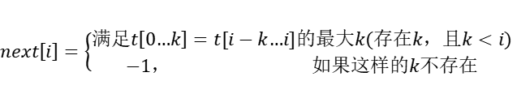
KMP算法
4.4 字符串的模式匹配
数据结构
字符串特征向量：长度为m的字符串t的特征向量是一个m维向量，通常记作next，且用数组形式进行存储，所以特征向量也可非正式地称为next数组。next[i]表示字符串特征向量的第i位分量（0≤i<m），其形式化定义为：
next[i]表示的真实含义是字符串t的子串t[0...i]的最长公共前后缀中的前缀最末尾的字符的位置。由于字符串从0位开始，所以t[0...i]的最长公共前后缀长度为next[i]+1。如果t[0...i]的最长公共前后缀不存在，那么将next[i]置为-1。
KMP算法中向右移动的位数由已匹配部分字符串的最长公共前后缀的长度决定。
如何计算这个位数？
$$next\left[i\right]=\left\{\begin{aligned}满足t\left[0…k\right]=t[i−k…i]的最大k(存在k，且k<i) \\ −1， 如果这样的k不存在\end{aligned}\right.$$

Slide 32
KMP算法
4.4 字符串的模式匹配
数据结构
例：字符串"abcac"的特征向量为[-1,-1,-1,0,-1]
i | 子串 t[0...i] | 前缀集合 | 后缀集合 | 最长 公共前后缀 | 特征向量 第i位分量
i=0 | a | 空 | 空 | 空 | -1
i=1 | ab | a | b | 空 | -1
i=2 | abc | a,ab | c,bc | 空 | -1
i=3 | abca | a,ab,abc | a,ca,bca | a | 0
i=4 | abcac | a,ab,abc,abca | c,ac,cac,bcac | 空 | -1

Slide 33
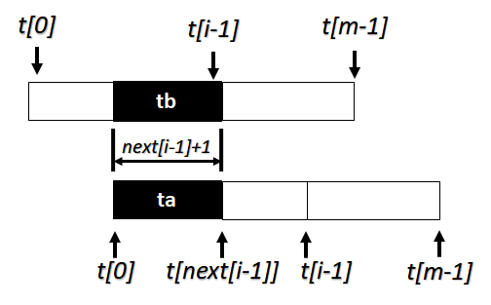
KMP算法
4.4 字符串的模式匹配
数据结构
若朴素计算next数组，时间复杂度为O(m³)，不能满足进行快速模式匹配的要求
一种时间复杂度为 O(m)的字符串特征向量算法：
图示为在字符串t中next[i-1]的含义，黑色背景部分为子串t[0...i-1]的最长公共前后缀，前缀用ta表示，后缀用tb表示，有ta=tb成立，next[i-1]表示的是ta最末位字符的下标，next[i-1]+1表示的是最长公共前后缀的长度。

Slide 34
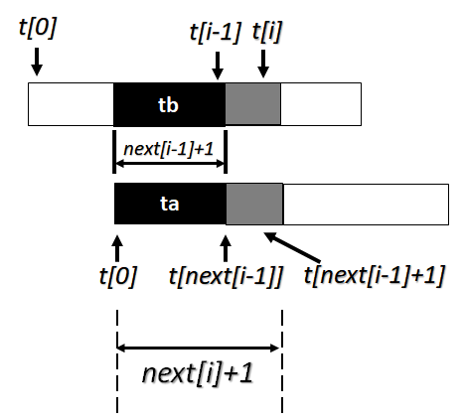
KMP算法
4.4 字符串的模式匹配
数据结构
考察tb后面一个字符，即t串第i位置上的字符t[i]与ta后面一个字符，即字符串t第next[i-1]+1位字符t[next[i-1]+1]进行比较，则可对next[i]的值进行推导。
如果t[i]与t[next[i-1]+1]相等，则tb加上字符t[i]构成的子串与ta加上字符t[next[i-1]+1]构成的子串能够完全匹配，这两个子串即为t[0...i]的最长公共前后缀，故可推出next[i]=next[i-1]+1

Slide 35
KMP算法
4.4 字符串的模式匹配
数据结构
如果当前t[i]与t[next[i-1]+1]不同，则说明tb与其后一个字符形成的子串t[0...i]的后缀，与tb与其后一个字符形成的子串t[0...i]的前缀并不匹配。
所以，在求解子串t[0...i]的最长公共前缀时需要进一步缩小搜索范围，在子串t[0...next[i-1]]中去寻找可能的最长公共前后缀，即为t[0...i]的最长公共前后缀，而子串t[0...next[i-1]]的最长公共前后缀的前缀的末位下标即为next[next[i-1]+1]。在此种情况下，有next[i]=next[next[i-1]+1]成立。

Slide 36
KMP算法
4.4 字符串的模式匹配
数据结构
设j=next[i-1]，则问题变为求子串t[0...j]的最长公共前后缀长度next[j+1]，而next[j+1]可由同样的方法求得，即如果t[j]与t[next[j-1]+1]相等，则next[j]=next[j-1]+1，否则next[j]=next[next[j-1]+1]，设j'为next[j-1]，继续按同样的方法求next[j']，直到t[j']与t[next[j'-1]+1]相等或j'不合法即小于0为止。
next数组的求解算法：
——————————————————————
算法4-13 求解字符串t的next数组GetNext (t, next)
——————————————————————
输入：字符串t
输出：字符串t的next数组
m ← t.length
next[0] ← -1
for i←1 to m-1 do //求出next[1]~next[m-1]
| j ← next[i-1]
| while j ≥ 0 且 t.data[i] ≠ t.data[j+1] do
| | j ← next[j]
| end
| if t.data[i]=t.data[j+1] then
| | next[i] ← j+1
| else
| | next[i] ← -1
| end
end
———————————————————

Slide 37
KMP算法
4.4 字符串的模式匹配
数据结构
算法4-14 字符串匹配的KMP算法PatternMatchKMP(s, t)
————————————————————————
输入：目标串s，模式串t
输出：返回首个有效匹配位置p，匹配失败则返回NIL
n ← s.length
m ← t.length
p ← NIL
if n ≥ m then
| GetNext (t, next)
| i ← 0
| j ← 0
| while j<n且i<m do
| | if s.data[j]=t.data[i] then
| | | i ← i+1
| | | j ← j+1
| | else if i>0 then
| | | i ← next[i-1]+1
| | else
| | | j ← j+1
| | end
| end
| if i=m then
| | p ← j-m
| end
end
return p
KMP算法流程：在next数组的基础上，在目标串与模式串在模式串的第i位失配时，将模式串右移，从模式串的第next[i-1]+1位开始进行匹配，并不断执行以上步骤直到字符串末尾。
时间复杂度：算法执行过程中目标串只向右移动，比较的复杂度为O(n)。计算next数组的复杂度为O(m)，其中m为模式串的长度，故KMP算法的时间复杂度为O(n+m)

Slide 38
BM算法*
4.4 字符串的模式匹配
数据结构
BM（Boyer-Moore）算法提出的动机与KMP算法类似，本质都是通过某种规律，在模式串和目标串匹配到某一个位置出现失配的情况时，跳过一些肯定不会匹配的情况，将模式串往后多滑动几位。
KMP算法与BM算法区别：
KMP算法：基于模式串前缀子串的最长公共前后缀长度来决定将模式串向后滑动多少
BM算法：使用“坏字符规则(Bad Character Rule，简称BC)”以及“好后缀规则(Good Suffix Rule，简称GS)”这两种规律来决定模式串向后滑动的位数，从而显著降低字符串模式匹配的复杂度，在效率上更优于KMP算法。

Slide 39
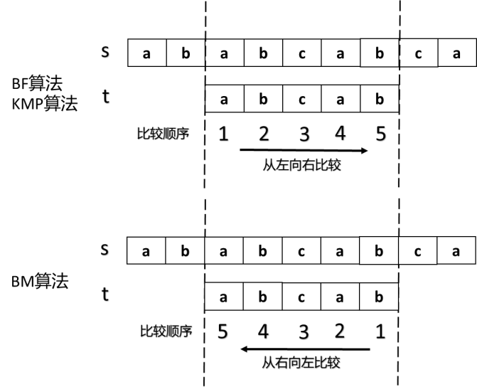
BM算法*
4.4 字符串的模式匹配
数据结构
不同于朴素模式匹配算法以及KMP算法，BM算法是一种基于后缀匹配的模式匹配算法，即使用从右向左的比较策略来进行模式串和目标串的匹配
算法流程：先将目标串s和模式串t左对齐，接着从右向左逐位比较。若失配，则按照“坏字符规则”或“好后缀规则”将模式串t向右移动一定位数，再重新从模式串t的最后一位从右向左进行比较，继续以上步骤，直到找到模式串t在目标串s中匹配的位置或未找到匹配情况。

Slide 40
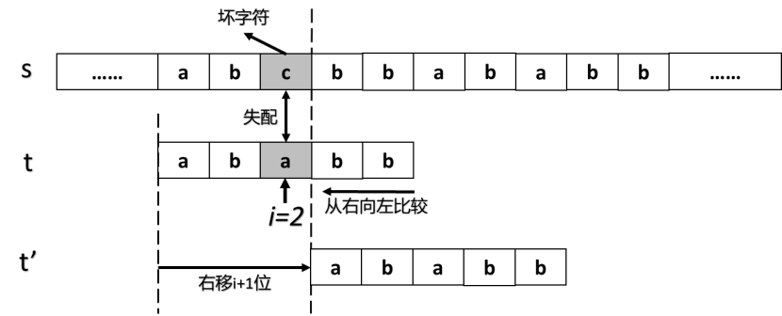
BM算法*
4.4 字符串的模式匹配
数据结构
坏字符规则：在模式串与目标串进行匹配的过程中，模式串从右往左的第1个字符、第2个字符已经匹配成功，在匹配从右往左第3个字符时出现失配的情况，此时称在失配位置处目标串中的字符为坏字符，即字符‘c’为坏字符。分为两种情况：
（1）如果模式串t中并没有出现过这个坏字符。那么显然可以将模式串整体右移至目标串s的坏字符'c'之后的位置，再重新进行匹配。

Slide 41
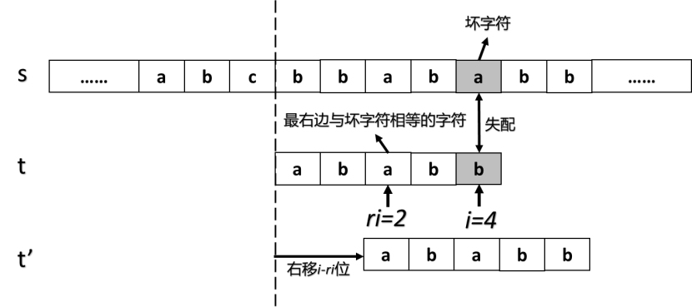
BM算法*
4.4 字符串的模式匹配
数据结构
（2）如果模式串t中出现过这个坏字符。如图为上一步移动之后的情况。此时从模式串t的最右边一位开始进行匹配，出现失配情况。此时的坏字符为"a"，并且模式串t中存在与坏字符相同的字符。那么就可以将模式串进行右移，使该字符与坏字符对齐，而后再进行匹配。在使用该策略时，需要选择在模式串中最靠右的与坏字符相同的字符，使其与目标串中的坏字符对齐，这样就保证不会出现移动过多而漏掉匹配的情况。

Slide 42
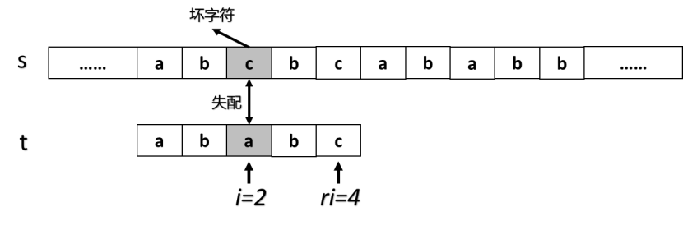
BM算法*
4.4 字符串的模式匹配
数据结构
还可能出现的问题？
最右边与坏字符相等的字符位置出现在失配位置右边的情况
解决方法：引入“好后缀规则”
Notes:
考虑如图4-14所示的情况，模式串中出现失配的位置i为2，最右边与坏字符相等的字符位置ri为4，则向右移动位数为i-ri为-2，按照以上规则，模式串又需要向左移动。出现这种情况是因为模式串中最右边与坏字符相等的字符位置在失配位置的右边，此时可选择将模式串只向右移动1位。此外，为了更好地处理这种情况，可以充分利用失配位置右边的字符已经匹配成功的信息，引入“好后缀规则”，搭配“坏字符规则”共同使用，构成BM算法。

Slide 43
BM算法*
4.4 字符串的模式匹配
数据结构
好后缀规则：当模式串t从右向左与目标串s进行匹配时，在从右向左第3个字符处出现失配情况，那么，模式串从右向左的第1个字符、第2个字符已经成功与目标串中的子串匹配，称目标串中已完成匹配的子串为“好后缀”
坏字符
好后缀
s
……
c
b
c
a
……
失配
t
b
c
a
b
c
a
b
c

Slide 44
BM算法*
4.4 字符串的模式匹配
数据结构
记模式串中失配位置右边的已匹配的字符构成的子串为v，目标串中的好后缀为w，将其作为一个整体，与“坏字符规则”思路一致，在模式串t中寻找不同于v且与w相同的子串w’，将模式串t向右滑动，使模式串中的w’与目标串中的w对齐。如果模式串中存在符合条件的多个子串w’，则为了避免过度移动，选择最右边的w’与目标串对齐，记失配位置为i，最右边的w’的起始位置为ri，则需要将模式串右移i-ri+1位。
w
s
……
c
b
c
a
……
ri=3
失配
t
b
c
a
b
c
a
b
c
w’
w’
i=5
v
t’
b
c
a
b
c
a
b
c
右移i-ri+1位
w’
w’

Slide 45
BM算法*
4.4 字符串的模式匹配
数据结构
将模式串整体移动到好后缀之后的情况
注意：将模式串整体移动到好后缀之后可能会出现漏掉匹配情况的问题！
w
s
……
c
b
c
a
c
a
b
c
……
失配
t
c
a
c
a
b
c
v
t’
c
a
c
a
b
c
右移6位

Slide 46
BM算法*
4.4 字符串的模式匹配
数据结构
不整体右移到好后缀之后出现匹配成功的情况：将模式串向右移动5位，能够找到匹配情况，说明上文中的右移策略存在过度移动的问题。
通过仔细观察可以发现，这种情况出现的原因是由于模式串t的某个前缀与好后缀w的后缀相同的情况。
w
s
……
c
b
c
a
c
a
b
c
……
失配
t
c
a
c
a
b
c
v
t’
c
a
c
a
b
c
右移5位
匹配成功

Slide 47
BM算法*
4.4 字符串的模式匹配
数据结构
解决方法：将模式串t右移，使其前缀与目标串好后缀的后缀相同的部分对齐，其中wb为好后缀w的后缀，ta和tb为模式串t的公共前后缀，ta为模式串t的前缀，tb为模式串t的后缀，wb和tb相同，当模式串中未找到除v之外与w相同的子串时，将模式串t右移，使ta和wb对齐。如果不存在模式串的某前缀与好后缀的某后缀相同的情况，则可直接将t整体右移到好后缀之后。
w
s
……
……
wb
失配
t
ta
……
……
tb
v
t’
ta
……
……
tb
右移至ta与wb对齐

Slide 48
BM算法*
4.4 字符串的模式匹配
数据结构
坏字符规则实现：
坏字符规则中的关键在于获取模式串t最右边与坏字符相等的字符的位置，朴素的处理方法复杂度过高，可考虑对模式串进行预处理，使用一个数组（right数组）来记录每个字符在模式串最右边的位置，通过这种方式，遍历一次模式串，使用O(n)的时间即可完成。
散列表思想：考虑字符串中只包含常见字符的情况，每个字符长度为1字节，所有字符都在ASCII码表的表示范围内。那么可以将right数组长度设置为256(ASCII码的范围为0~255，表示256个不同的常见字符)，用字符的ASCII码作为数组下标，记录每个字符在模式串中最右边的位置。

Slide 49
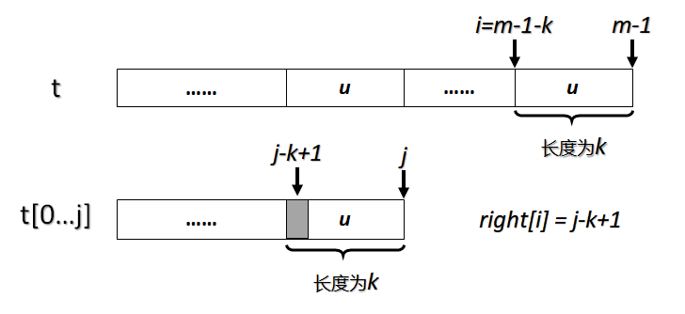
BM算法*
4.4 字符串的模式匹配
数据结构
好后缀规则实现：
①在模式串中查找与好后缀匹配的另一个子串
②在好后缀的后缀集合中，找到最长的与模式串的某前缀匹配的后缀。
可先对模式串的所有后缀进行预处理，对每个后缀，从右向左查找第一次出现与后缀匹配的子串，并使用数组记录该子串的起始位置，记该数组为好后缀规则下的right数组。
可以通过已求得的right数组找到好后缀中最长的与模式串的某前缀匹配的后缀

Slide 50
BM算法*
4.4 字符串的模式匹配
数据结构
假设在某个位置失配时，基于“坏字符规则”需要将模式串右移a位，基于“好后缀规则”需要将模式串右移b位，那么为了更快完成模式匹配，避免“坏字符规则”可能会出现的向右移动负数位的情况，在BM算法中，选择a和b中较大的作为右移位数。
时间复杂度分析：
预处理阶段：目标串长度为n，模式串长度为m。求坏字符规则和好后缀规则right数组的复杂度均为O(m)。所以BM算法中对模式串进行预处理的复杂度为O(m)。
匹配阶段：最坏情况复杂度为O(n)。
总体上BM算法的最坏情况复杂度为O(n+m)。

Slide 51
KR算法*
4.4 字符串的模式匹配
数据结构
————————————————————————
算法4-15 字符串模式匹配的KR算法PatternMatchKR (s,t)
————————————————————————
输入：目标串s，模式串t
输出：匹配成功返回首个有效位移，匹配失败返回NIL
n ← s.length
m ← t.length
ht ←模式串t的散列值 //这里不对字符串散列进行具体实现，只用变量代替
p ← NIL
for i←0 to n-m do
| hs ← 主串s以i为第一个位置、长度为m的散列值
| if hs = ht then
| | j ← 0
| | while j < m 且 s.data[i+j] = t.data[j] do
| | | j ← j+1
| | end
| | if j = m then
| | | p = i
| | | break
| | end
| end
end
return p
————————————————————————
KR（Karp-Rabin）算法是在朴素的模式匹配算法BF算法基础上引入散列值比较进行加速，避免对字符串的重复比较
算法思想：将目标串s的每个长度为m的子串的散列值与模式串t的散列值比较，如果散列值相同再将子串与模式串逐位比对。
时间复杂度：目标串s长度为n，模式串t长度为m。选择恰当的散列函数，最好情况下为O(1) 。KR算法最坏情况下为O(nm)，但最坏情况极少出现，总体上，KR算法的效率较高。

Slide 52
Sunday算法*
4.4 字符串的模式匹配
数据结构
Sunday算法是Daniel M.Sunday于1990年提出的一种字符串模式匹配算法，与KMP算法相同， 也是在BF算法基础上改进的算法。
算法思想：出现失配时，不同于朴素算法那样只把模式串t右移一位，而是根据目标串s此时与模式串t末尾字符对齐位置的下一位字符在模式串t中出现的情况来决定如何将模式串右移。
s
……
a
c
c
b
d
a
b
a
a
c
a
b
……
失配
t
a
c
a
b
失配
t’
a
c
a
b
右移5位
t’’
a
c
a
b
右移3位
Notes:
示例中黑色背景的字符即为“下一位字符”。在第一趟匹配出现失配情况时，目标串中下一位字符为'd'，考虑到模式串t中并没有出现过字符'd'，所以可将模式串整体右移到'd'之后，重新开始匹配；在第二趟匹配中，出现失配时，目标串中下一位字符为'c'，由于'c'在模式串中出现，故将模式串向右移动，使目标串中的下一位字符'c'与模式串中的'c'对齐，继续进行匹配。可以发现，在Sunday算法中，通过考察“下一位字符”在模式串中出现的情况来决定模式串向右移动的位数。

Slide 53
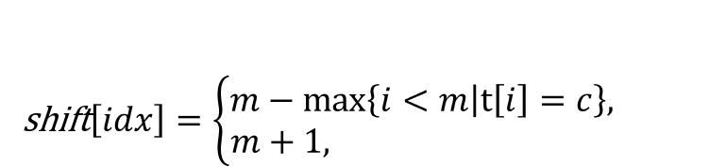
Sunday算法*
4.4 字符串的模式匹配
数据结构
为了能够快速查询某字符在模式串中的出现情况，设字符集中不同字符的数量为kMaxSize，可通过散列表的方法将字符集中所有字符映射为0~kMaxSize-1中的某个值（称散列值），而后将该散列值作为下标，通过数组形式存储模式串需要向右移动的位数，将该数组称为偏移表，记为shift：
其中idx为字符c通过散列函数映射成的整数
如果字符c出现在模式串t中
如果字符c未出现在模式串t中

Slide 54
Sunday算法*
4.4 字符串的模式匹配
数据结构
算法4-16 字符串模式匹配的Sunday算法PatternMatchSunday (s,t)
————————————————————————
输入：目标串s，模式串t
输出：匹配成功返回首个有效位移，匹配失败返回NIL
注意：这里kMaxSize为常数，是字符集中不同字符的数量
n ← s.length
m ← t.length
p ← NIL
for i←0 to kMaxSize-1 do
| shift[i] ← m+1 //初始化偏移量为最大值
end
for i←0 to m-1 do
| idx ← MapChar(t.data[i]) //用合适的散列函数将t中字符映射成0~kMaxSize-1中整数
| shift[idx] ← m-i //即t.data[i]的偏移量
end
i ← 0
while i ≤ n-m do
| j ← 0
| while j<m且s.data[i+j]=t.data[j] do
| | j ← j+1
| end
| if j=m then //匹配成功
| | p ← i
| | break
| else
| | idx ← MapChar(s.data[i+m])
| | i ← i+shift[idx]
| end
end
return p
Sunday算法：对于目标串s和模式串t，长度分别为n和m，从目标串s的第0位开始查询；假定当前查询索引为i，目标串中的待匹配字符串为子串s[i...i+m]，每次匹配从目标字符串中提取待匹配字符串与模式串进行匹配；若匹配，则返回当前查询索引i；若不匹配，则查看待匹配字符串的后一位字符c，将其通过合适的散列函数映射成一个整数idx；若c存在于模式串t中，则i=i+偏移表[idx]，否则i=i+m。循环以上操作，直到i+m>n，即匹配到目标串的最末尾为止。
时间复杂度：最坏情况时间复杂度为O(nm)。但其在随机数据下表现良好，也是一种较为常用的模式匹配方法。

Slide 55
4.5 拓展延伸*
4.5 拓展延伸
数据结构
正则表达式
概念：正则表达式是对字符串的一种形式化描述方式，它通过组合一些具有特殊含义的字符，来实现对特定模式的字符串的描述。可以用来检索满足一定格式的字符串。
结构：正则表达式由普通字符和元字符组成，普通字符包括了英文字母和数字等非元字符的字符，而元字符则具有特殊的含义。
例：元字符“*”表示匹配前面的表达式任意次，“ab*”可匹配“a”,“ab”，“abb”等
实现：对正则表达式建立有穷自动机，让此自动机仅接收满足规则的字符串，再让需要匹配的字符串在自动机上运行即可。

Slide 56
带有通配符的字符串匹配
4.5 拓展延伸
数据结构
概念：通配符是一种特殊语句，主要有星号(*)和问号(?)，用来模糊搜索。带有通配符的字符串是一种带有星号和问号的字符串，主要用于字符串的模糊匹配。其中，'*'可以匹配0个或多个连续的任意字符，'?'可以匹配1个任意字符。
例：模式串t为"a*b?c"，字符串"axyzbdc"、"abvc"均能够匹配模式串t。
注意：带有通配符的字符串匹配定义与4.4节中提到的字符串模式匹配不同，其定义为判断目标串s和模式串t是否可以完全匹配，而非子串匹配。
例如，模式串t可以和目标串s的子串匹配，但不能与目标串s完全匹配，则认为模式串t与目标串s失配。

Slide 57
带有通配符的字符串匹配
4.5 拓展延伸
数据结构
一种递归算法：
1. s或者t其中一个已经到末尾了，那么如果t的剩余字符都是'*'，返回匹配，否则返回不匹配；
2. 如果s的当前字符和t的当前字符相等，继续向后移动；
3. 当s的当前字符和t的当前字符不相等，分为三种情况：
(1) t的当前字符不是'*'或'?'，返回不匹配；
(2) 若t的当前字符是'?'，继续向后移动；
(3) t的当前字符是'*'，那么可跳过s的0到多个字符，再递归判断是否匹配
时间复杂度：由于对每次递归判断过程，目标串s和模式串t的指针i和j都是单调递增的，所以复杂度为O(n+m)。由于最多递归O(n)次，所以该算法的时间复杂度为O(n(n+m))。

Slide 58

4.6 应用场景：基因测序
4.6 应用场景
数据结构
示例场景：生物信息学中已知一串复杂的病毒RNA序列，其规模可以达到百万级别。致病性的RNA序列段规模达到万级，此时科学家需要判断这串病毒的RNA序列中是否包含致病序列段。
解决方法：将复杂的病毒RNA序列认为是目标串s，致病性的RNA序列段认为是模式串t，使用KMP算法解决模式匹配问题，判断模式串t是否为目标串s的子串，如果是，则可以认定该病毒具有致病性，反之则认为该病毒没有致病性。

Slide 59
4.7 小结
4.7 小结
数据结构
字符串和字符类型的线性表的异同点：
字符串：主要是对字符串的整体操作 线性表：是对表中元素的操作。
字符串的主要操作：
字符串插入、字符串删除、字符串截取、字符串连接、字符串比较
字符串的两种实现方法：
顺序存储结构实现，链接存储结构实现
介绍了字符串匹配中的几个重要算法：
朴素算法、KMP算法、BM算法等。

Slide 60
4.7 小结
4.7 小结
数据结构
各种匹配算法的比较：
朴素算法通过逐位比较的方式进行匹配，思路最容易理解，算法时间复杂度为O(nm)；
KMP算法利用利用字符串特征向量加速匹配过程，在任何场景下算法复杂度能够达到稳定的O(n+m),在小字符集模式应用场景下表现尤其突出；
BM算法基于坏字符与好后缀规则来优化匹配算法，最坏情况复杂度为O(n+m)，更适用于大字符集模式、字符较为随机的应用场景；
KR算法和Sunday算法分别利用散列表技术和类似于坏字符规则的方法来提高匹配效率，虽然最坏情况下时间复杂度均为O(nm)，但在字符随机出现的情况下表现良好，并且由于其简单明了、实现简单的优势，在工程实践中得到广泛关注。

Slide 61

101
Notes:
结语

